Slide 1
Gestion de la ligne de crédit T2S
DMPM
BOPM
23/06/2020

Slide 2
Introduction
L’auto-constitution de garanties permet aux Contreparties d’obtenir un crédit intrajournalier dans T2S. Les actifs apportés lors de l’auto-constitution de garanties sont déposés sur un compte de la Banque de France chez Euroclear France (T2S Securities account for Intraday Auto-collateral) distinct du compte utilisé pour l’enregistrement des titres mobilisés en tant que collatéral de politique monétaire (T2S Securities Account for Regular Collateral).
Le crédit obtenu sur le compte espèces dédié de la Contrepartie (T2S Dedicated Cash Account) devra, comme aujourd’hui, être remboursé au plus tard à 16h30. Dans le cas contraire, le mécanisme de neutralisation des titres auto-constitués sera déclenché.

Slide 3
Configurations dans ECMS
Communication des données référentielles à T2S
Traitement des instructions de neutralisation
Confirmation du dénouement de l’instruction de neutralisation

Slide 4
Configurations

Slide 5
Rattachement des T2S DCA avec les ECMS counterparty asset account
ECMS maintient dans ses données référentielles une table de concordance permettant de rattacher le T2S Dedicated Cash Account de la Contrepartie - ayant reçu le crédit intrajournalier dans T2S - à l’ECMS Counterparty Asset Account dans lequel seront enregistrés les titres neutralisés.
Cette table de concordance permet également d’identifier le Main Cash Account de la Contrepartie dans CLM à débiter suite à la neutralisation et le CB account de la BCN de refinancement dans CLM à créditer.
En application du principe de ségrégation nationale des données, chaque BCN est responsable de la configuration des tables de correspondance des Contreparties relevant de sa communauté nationale. Cette configuration est uniquement effectuée en U2A.

Slide 6
Rattachement des T2S DCA avec les comptes ECMS
Reference data for T2S DCA Mapping for Collateral Relocation :
Attribute | Description
T2S DCA Mapping Identifier | Unique Identifier of the T2S DCA Mapping. It is provided automatically by the ECMS when the T2S DCA Mapping is created.
NCB Identifier | Identifier of the NCB acting as refinancing Central Bank.
T2S DCA Identifier | Identifier of the T2S DCA of the counterparty where the cash has been provided through auto-collateralisation.
T2S DCA Owner (Party BIC) | 11-character Bank Identifier Code (BIC11) to identify the Party owning the account
ECMS Counterparty Asset Account Identifier | Identifier of the ECMS Counterparty Asset Account where the relocated collateral will be registered.
ECMS Counterparty Asset Account owner Identifier | Identifier of the owner of the ECMS Counterparty Asset Account
Counterparty CLM MCA Identifier | Identifier of the Counterparty CLM Main Cash Account that needs to be debited following the corresponding T2S Collateral Relocation.
NCB CLM MCA Identifier | Identifier of the NCB CLM Main Cash Account that needs to be credited following corresponding T2S Collateral Relocation.
Validity Start Date | First day of validity of the record.
Validity End Date | Optional. Last day of validity of the record.

Slide 7
2. Communication des données référentielles à T2S

Slide 8
Gestion des données référentielles
ECMS transmet quotidiennement à T2S les données référentielles nécessaires à la gestion des instructions d’auto-collatéralisation durant le Day Time Process ou le End-of-Day :
Les titres éligibles (en delta) ,
Les couples interdits (en delta),
Les coefficients de valorisation (en stock).

Slide 9
Périmètre des titres éligibles retenus
ECMS envoie quotidiennement à T2S une liste de titres éligibles pour satisfaire aux contrôle d’éligibilité. Cette liste est propre à chaque HCB . Elle est élaborée d’après les étapes suivantes :
1
Seuls les titres éligibles sont retenus.
2
Parmi ces titres, ECMS filtre ceux émis par le CSD local.
3
ECMS retient également les titres émis par un CSD avec lequel il existe un lien éligible avec le CSD local.
4
ECMS retire les titres exclus manuellement par la BCN pour ses Contreparties.

Slide 10
Préparation des listes de Titres éligibles
Chaque nouvelle liste de titres éligibles est comparée à la précédente afin de détecter les nouveaux titres éligibles ainsi que ceux devenus inéligibles :
Si la liste contient un titre qui ne faisait pas partie de la précédente liste, un nouvel enregistrement est créé dans la liste « New eligible assets ». Si le titre est éligible pour plusieurs CSD locaux, il ne sera enregistré qu’une seule fois.
Si la liste ne contient pas un titre qui faisait partie de la précédente, un enregistrement est créé dans la liste « Deleted eligible asset ».
Si la liste est identique à la précédente, aucun enregistrement n’est créé dans ces listes.
Après envoi des listes « New eligible assets » et « Deleted eligible assets » à T2S, celui-ci devra communiquer une notification à ECMS l’informant du rejet le cas échéant des listes dans son système. En cas de rejet, ECMS alerte l’Opérateur ECMS et les BCN.

Slide 11
Périmètre des couples interdits retenus
ECMS envoie quotidiennement à T2S une liste unique des couples interdits pour l’ensemble des BCN afin de satisfaire aux contrôle d’éligibilité et permettre l’application des taux de décote own-used. Elle est élaborée d’après les étapes suivantes :
1
ECMS sélectionne tous les couples interdits (Contrepartie – ISIN).
2
ECMS filtre les couples interdits relatifs aux Contrepartie pour lesquelles il existe une table de correspondance active « reference data for T2S DCA mapping for collateral relocation ».

Slide 12
Communication des listes de couples interdits
Chaque nouvelle liste de couples interdits est comparée à la précédente afin de détecter les nouveaux couples interdits ainsi que ceux devenus inéligibles :
Si la liste contient un couple interdit qui ne faisait pas partie de la précédente liste, un nouvel enregistrement est créé dans la liste « New close links ».
Si la liste ne contient pas un couple interdit qui faisait partie de la précédente, un enregistrement est créé dans la liste « Deleted close links ».
Si la liste est identique à la précédente, aucun enregistrement n’est créé.
Chacune des listes contient les informations suivantes :
Après envoi des listes « New close links » et « Deleted close links » à T2S, celui-ci devra communiquer une notification à ECMS l’informant du rejet le cas échéant des listes dans son système. En cas de rejet, ECMS alerte l’Opérateur ECMS et les BCN.
Attribute | Description
ISIN | International Securities Identification Number (ISIN) that uniquely identifies a security.
T2S DCA Party BIC | Identifier of the Counterparty affected by the close link in the format requested by T2S.

Slide 13
périmètre des Coefficients de valorisation retenus
ECMS envoie quotidiennement à T2S une liste unique pour l’ensemble des BCN des coefficients de prix applicable en J+1 pour la valorisation des titres. Cette liste vient remplacer la précédente liste envoyer à T2S. Elle est composée de 2 coefficients par titre éligible :
Price coefficient 1 : hors taux de décote own-use
Price coefficient 2 : avec taux de décote own-use
Après envoi de la liste des coefficients de valorisation à T2S, celui-ci devra communiquer une notification à ECMS l’informant du rejet le cas échéant de la liste dans son système. En cas de rejet, ECMS alerte l’Opérateur ECMS et les BCN.

Slide 14
Périmètre des Coefficients de valorisation retenus
Table Attributes of the ECMS prices sent to T2S :
Attribute | Description
ISIN | International Securities Identification Number (ISIN) that uniquely identifies a security.
Price coefficient 1 | Price coefficient calculated using the standard non-own-use haircut
Price coefficient 2 | Price coefficient calculated using the own-use haircut and only informed in case the eligible asset is present in at least one authorised close link between a counterparty and an ISIN
Valuation date | Date for which the valuation is valid

Slide 15
3. Traitement des instructions de neutralisation

Slide 16
Vue d’ensemble
La neutralisation est déclenchée à 16h30 par T2S lorsque le montant disponible sur les T2S Dedicated Cash Accounts de la Contrepartie ne suffit pas à rembourser le crédit intrajournalier accordé au titre de l’auto-constitution de garanties.
Lorsqu’ECMS est informé d’une neutralisation par T2S, ECMS enregistre le collatéral ayant été transféré sur le T2S Securities Account for Regular Collateral de la BCN de refinancement sur un ECMS Counterparty Asset Account de la Contrepartie.
La position de collatéral sur le pool de la Contrepartie est augmentée et la ligne de crédit est simultanément mise à jour par un connected payment envoyé à CLM pour débiter le CLM Main cash account de la Contrepartie.

Slide 17
Envoi de la notification d’instruction de neutralisation par T2S
T2S envoie à ECMS une notification d’instruction de neutralisation (sese.032) qui l’enregistre dans la table « T2S Generated Settlement Instructions ».

Slide 18
Caractéristiques de la notification d’instruction de neutralisation
Attribute | Description
Settlement Instruction Id. | Identifier of the Settlement Instruction in the ECMS database. ECMS uses this identification as transaction identification (TxId) in the settlement instruction message submitted from T2S.
T2S reference | Reference assigned by T2S to the settlement instruction
Settlement Type | This field has two possible values: RECE: for receiving instructions
Trade Date | Date at which the trade was made
Intended Settlement Date | Date at which the instruction becomes ready to be settled
ISIN | Identification of the Asset
Cash Amount | The quantity of cash
Quantity | Quantity to settle expressed in face amount
Safekeeping Account | T2S Securities Account involved in the settlement. It is the account to which a securities movement is made.
Securities Transaction Type | ISO code identifying the instruction as related to collateral management. COLI (Collateral In)
Delivering Depository BIC | BIC of the delivering depository. Optional in case of delivery.
Delivering Party BIC | BIC of the delivering party. Optional in case of delivery.
Delivering Party Safekeeping Account | T2S Securities Account providing collateral
Receiving Depository BIC | BIC of the receiving depository. Optional in case of receive.
Receiving Party BIC | BIC of the receiving party. Optional in case of receive.
Counterparty DCA | Dedicated Cash Account of the counterparty of the instruction
Counterparty DCA owner BIC | BIC of the owner of the Dedicated Cash Account of the counterparty of the instruction
NCB DCA | Dedicated Cash Account of the NCB
Generated Reason Code | Reason code specifying the reason for T2S to generate the settlement instruction.
Settlement Instruction status | Status of the settlement instruction. The possible values are: Instructed Accepted Matched Cancelled Rejected Settled
Status Reason | List and description of the status reasons received by ECMS from T2S.
Settlement date time | Actual settlement date time of the settlement instruction
Settlement Instruction Status Date & Time | Date and Time the status was last updated.

Slide 19
Traitement de la notification d’instruction de neutralisation
ECMS vérifie qu’il s’agit d’une notification relative à une instruction de neutralisation :
Le champ « generated reason » indique qu’il s’agit d’une instruction de collatéral T2S.
Le champ « Receiving account » correspond à un T2S Securities Account for Regular Collateral connu et actif dans le référentiel ECMS.
Si les contrôles sont concluants, ECMS enregistre les caractéristiques de la neutralisation au statut « notified » dans la table « list of attributes of a T2S Collateral Relocation ».

Slide 20
Caractéristiques de l’instruction de neutralisation
Attribute | Description
T2S Collateral Relocation Id. | Identifier of the T2S Relocation in the ECMS.
T2S Generated Settlement Instruction Ref. | Identifier of the T2S Generated Settlement Instruction corresponding to the notification of the T2S Collateral Relocation Settlement Instruction.
T2S Regular security Account Id. | Identifier of the T2S Security Account for Regular collateral where the relocated asset has been received.
T2S DCA Id. | Identifier of the T2S DCA of the counterparty where the cash has been provided through auto-collateralisation.
T2S Central Bank Cash Account Id. | Identifier of the T2S CBCA of the NCB from where the cash has been provided.
ISIN | ISIN of the asset that has been relocated by T2S.
Relocated Asset Quantity | Quantity of asset relocated (in FAMT).
T2S DCA Mapping Id. | Identifier of the T2S DCA Mapping that is applied for the processing of the relocation.
ECMS Counterparty Asset Account Id. | Identifier of the ECMS Counterparty Asset Account linked to the T2S DCA where the cash has been delivered through auto-collateralisation.
Cash amount | Amount of cash debited from the Central Bank Cash Account in T2S following the relocation. This amount needs to be recovered in CLM by debiting the counterparty CLM account.
Payment Instruction Id. | Identifier in the ECMS of the (connected) payment instruction sent to CLM to debit the Counterparty MCA.
T2S Collateral Relocation Status | Status of the Instruction. The possible values are: Notified Waiting for NCB Manual Intervention Discarded Waiting for Settlement Confirmation Waiting for Collateralised Debit Confirmation Collateralised Debit to be Resubmitted Processed
Instruction Status Date & Time | Date and Time the status was last updated.
Creation Date & Time | Date and time the T2S Relocation was created in the ECMS.

Slide 21
Contrôles effectués par ECMS
ECMS utilise la table « Reference data for T2S DCA Mapping for Collateral Relocation » (cf. slide 6) pour identifier l’ECMS Counterparty Asset account qui recevra les titres.
ECMS met à jour les caractéristiques de la neutralisation (cf. slide 20) : le champ ECMS Counterparty Asset Account est complété et le statut de la neutralisation passe à « Waiting for settlement Confirmation ».
En l’absence de correspondance, le statut de la neutralisation passe à « Waiting for NCB Manual Intervention ». La BCN est alertée et peut :
Compléter en U2A les données référentielles ECMS ou
Rejeter en U2A l’instruction de neutralisation, l’instruction passe au statut « discarded ».

Slide 22
Mise à jour des positions prévisionnelles
Lorsque la neutralisation est au statut « Waiting for Settlement Confirmation », ECMS augmente les positions prévisionnelles de collatéral des titres concernés par la neutralisation à la fois dans le T2S Securities Account for Regular Collateral et dans L’ECMS Counterparty Asset Account.

Slide 23
Enregistrement des écarts de valorisation
ECMS procède aux contrôles d’éligibilité et à la valorisation des titres. Si ECMS détecte qu’un titre neutralisé est inéligible ou identifie un écart de valeur du collatéral, la BCN est informée et l’écart est enregistré dans la table T2S Relocation Discrepancies :
Attribute | Description
T2S Collateral Relocation Id. | Identifier of the T2S Relocation in the ECMS.
ISIN | ISIN of the asset that has been relocated by T2S.
Discrepancy Id | Unique identifier given by the system to identify the discrepancy.
Discrepancy Type | The possible values are: Asset not eligible. Difference in Collateral Value
Difference between collateral value and cash amount | Difference (if any) between the collateral value of the asset and the cash amount indicated in the T2S Collateral Relocation Instruction.

Slide 24
4. Confirmation du dénouement de l’instruction de neutralisation

Slide 25
Réception de la confirmation du dénouement de l’instruction
T2S envoie à ECMS un message de confirmation de dénouement pour chaque instruction de neutralisation dénouée.
Ce message prend la forme d’un sese.025.
Lorsqu’une confirmation de dénouement est reçue de T2S, ECMS actualise le statut de la notification d’instruction correspondante dans la table T2S Generated Settlement (cf. slide 18) à « settled ».

Slide 26
Mise à jour des positions conservatrices et actuelles
Après réception de la confirmation du dénouement de l’instruction, ECMS augmente les positions conservatrices et actuelles correspondantes aux titres concernés par la neutralisation à la fois dans le T2S Securities Account for Regular Collateral et dans l’ECMS Counterparty Asset Account.
ECMS augmente le collatéral en pool du montant indiqué dans l’instruction de neutralisation (et non du collatéral recalculé par ECMS), débite le Counterparty CLM Main Cash Account du même montant, et crédite le CLM CB Account de la BCN ayant fourni le crédit.
Un Regular Payment ou un Connected Payment (afin d’augmenter la ligne de crédit de la contrepartie) est généré et la neutralisation passe au statut « Waiting for Collateralised Debit confirmation ».

Slide 27
Envoi de la notification à la contrepartie
A réception de la confirmation du paiement par CLM, ECMS envoie à la Contrepartie une notification (sese.025) confirmant que la neutralisation a été traitée avec succès. Le statut de la neutralisation passe à « processed ».
En cas de rejet du paiement par CLM, ECMS met à jour le statut de la neutralisation à « Collateralised debit to be resubmitted » pour intervention manuelle de la BCN.

Slide 28
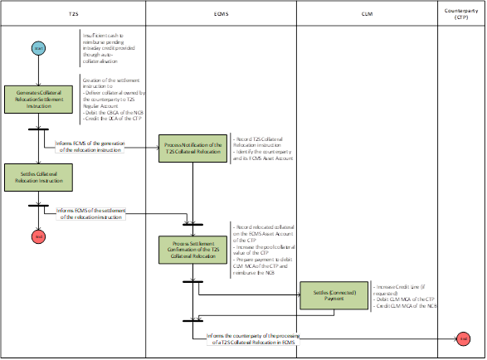
Vue d’ensemble

Slide 29
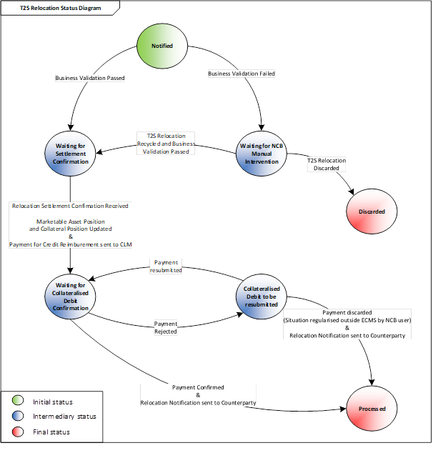
Statuts de l’instruction de neutralisation

Slide 30
Récapitulatif des messages
T2S envoie à ECMS une notification d’instruction de neutralisation au format sese.032.
T2S envoie à ECMS une confirmation du dénouement de l’instruction de neutralisation au format sese.025.
ECMS envoie à la Contrepartie une confirmation du traitement de la neutralisation au format sese.025.

